Slide 1
Aplicación para un restaurante en Hong Kong
Descripción del ejercicio
Realizar un investigación UX del proyecto a trabajar definiendo tipo de investigación, método y herramientas a utilizar. Presente los datos recopilados a través de diversas herramientas de gestión de datos para finalmente presentar un Customer Journey Map de la investigación realizada.
Grupo N°3
Nilza Rojas
Macarena Duque
Karina Valenzuela
Daniel Muñoz
Daniel Gómez

Slide 2
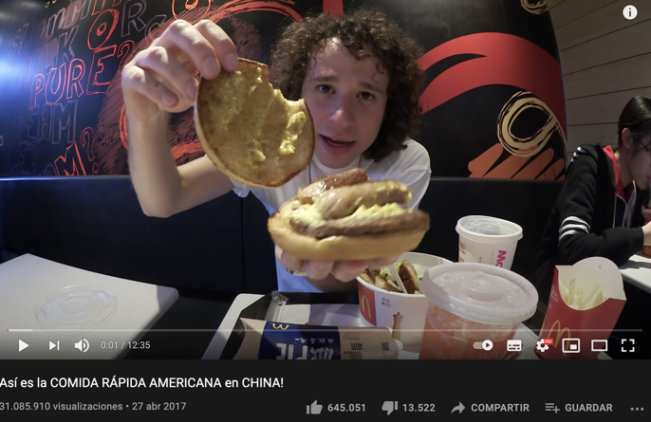
PROYECTO: Realizar un chat para un restaurante en Hong Kong
Para comenzar con la investigación de UX comenzaremos con el método Diseño centrado en los usuarios DCU donde aplicamos los pasos
Observar a los usuarios en su contexto
Requerimientos del usuario
PASO 1 Observar a los usuarios en su contexto
Al estar imposibilitados de observarlos directamente en el país de aplicación de la app Hong Kong lo que hicimos fue aplicar investigación secundaria en este caso ver videos de youtubers viajeros que mostraran como lo hacían para pedir comida en países asiáticos y como era el proceso. El método es la observación mediante videos. (Investigación cualitativa).
Youtuber de viajes

Slide 3
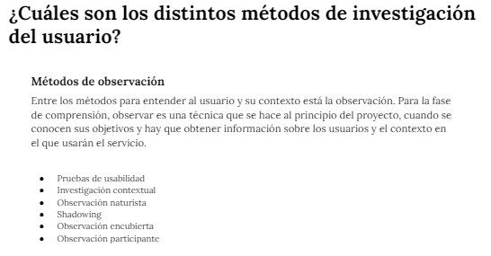
Métodos de Investigación
Investigamos sobre distintos métodos de investigación sus conceptos y metodología asociada lo cual se plasmó a través de una presentación.

Slide 4
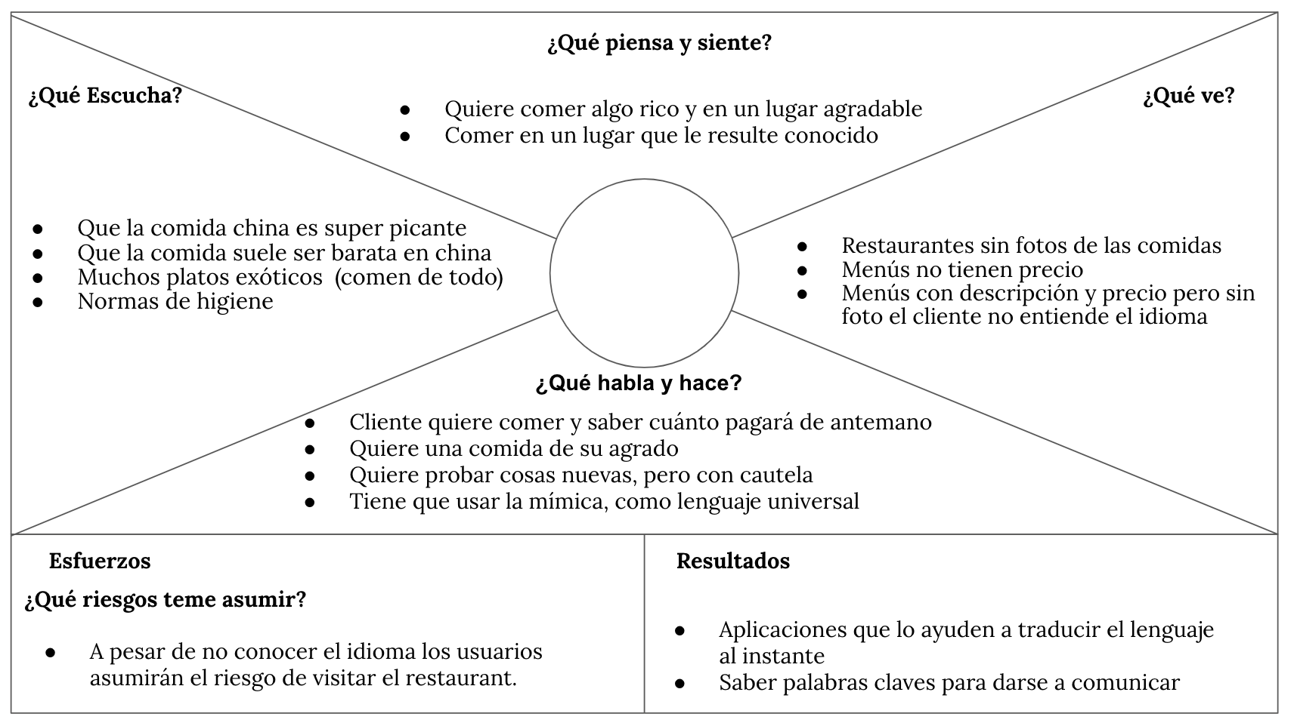
Método de investigación: Mapa de empatía
De la Entrevista y de los datos de observación mediante videos fuimos llenando el mapa para tener una visión más clara y real del user persona elegido.
Mapa de empat´ía

Slide 5
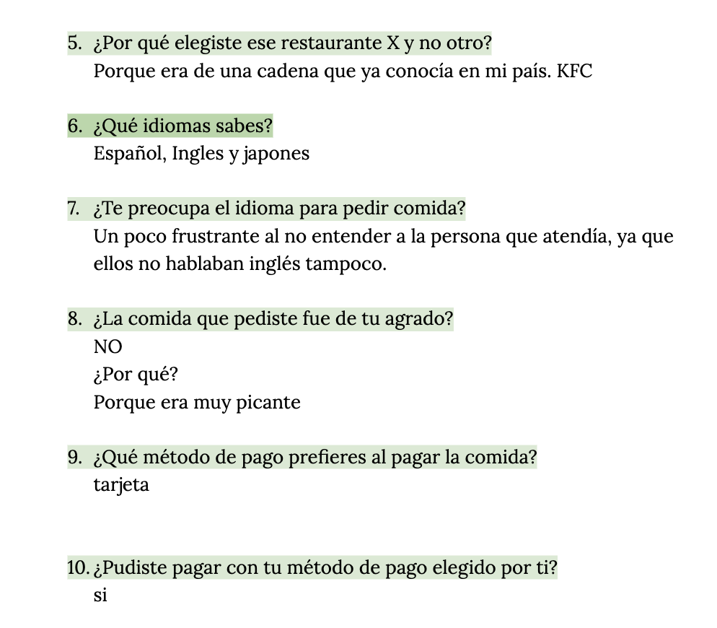
PASO 2 Requerimientos del usuario
Con nuestro equipo de trabajo definimos que teníamos dos User persona que nos servirán para enfocar nuestra investigación.
User persona: viajeros
User persona: gente local que vivan en hong kong
Nos enfocamos en el primer User viajeros y creamos preguntas para hacerles una entrevista que es un método de investigación cualitativo.

Slide 6
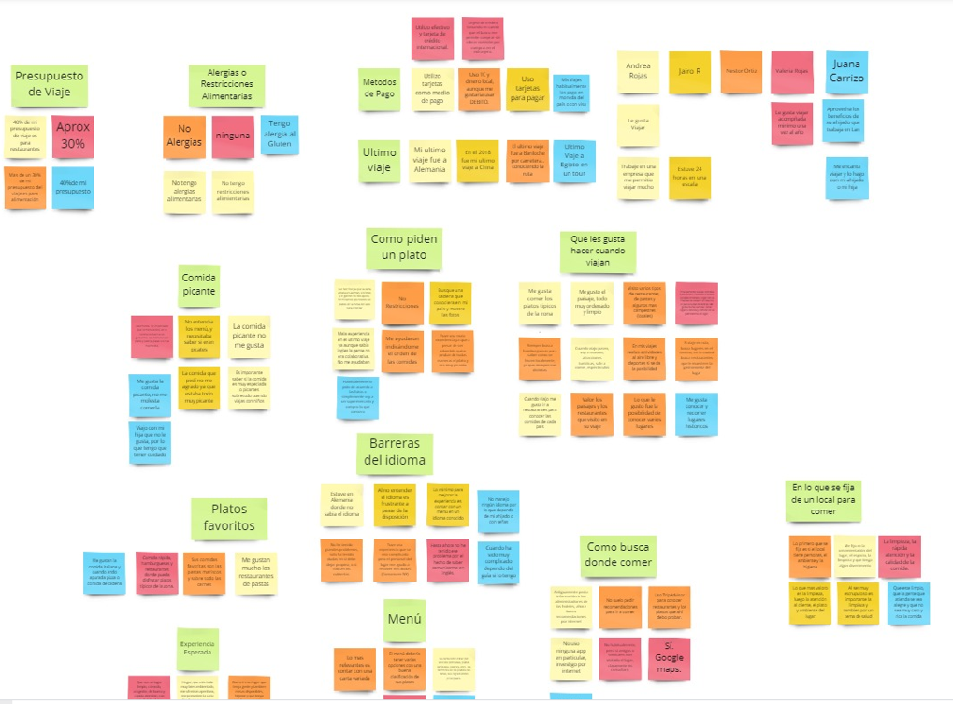
Método de investigación: Diagrama de afinidad
Luego de obtener datos de la entrevista y del mapa de empatía, levantamos esa información especialmente de las entrevistas y realizamos un diagrama de afinidad.
Diagrama de afinidad

Slide 7
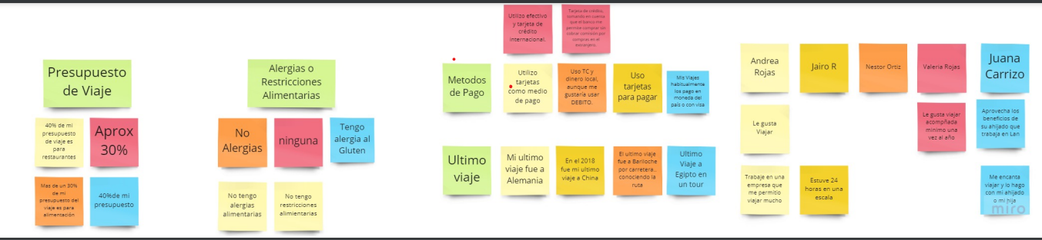

Slide 8
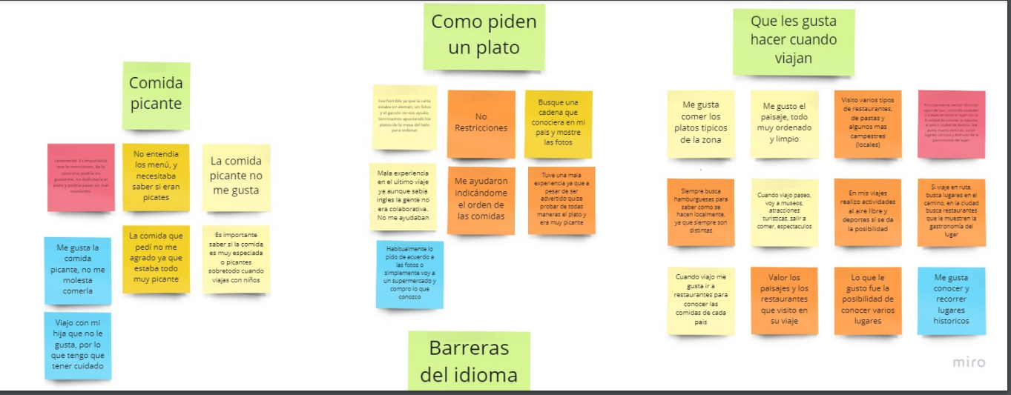

Slide 9
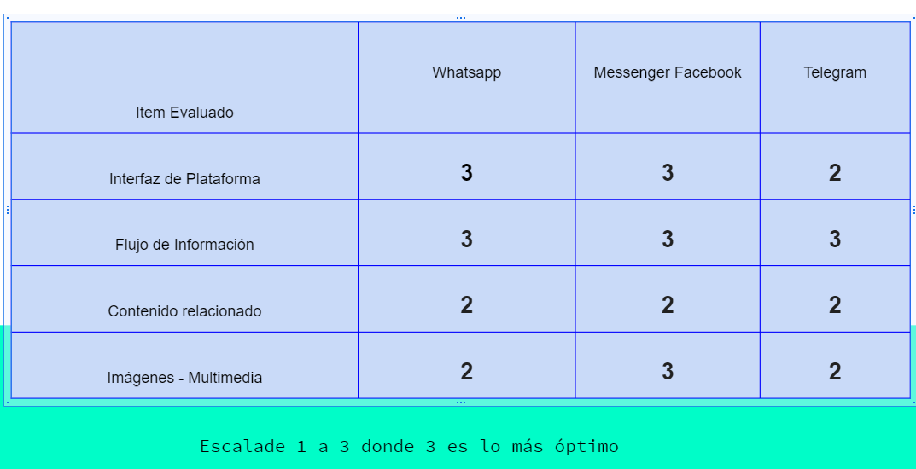
Benchmarking
Luego realizamos un Benchmarking, esto es comparar el proyecto con otras aplicaciones que se encuentran en el mercados, en nuestro caso los chatbot de whatsapp, messenger y telegram, los cuales encontramos similitudes entre sí. Y evaluamos sus aspectos de usabilidad.

Slide 10
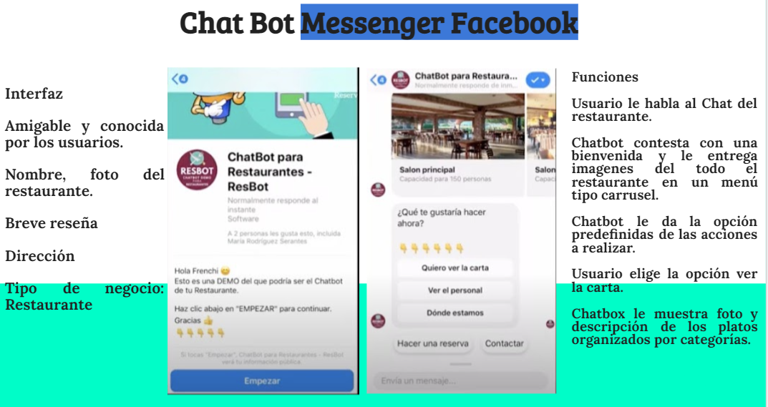
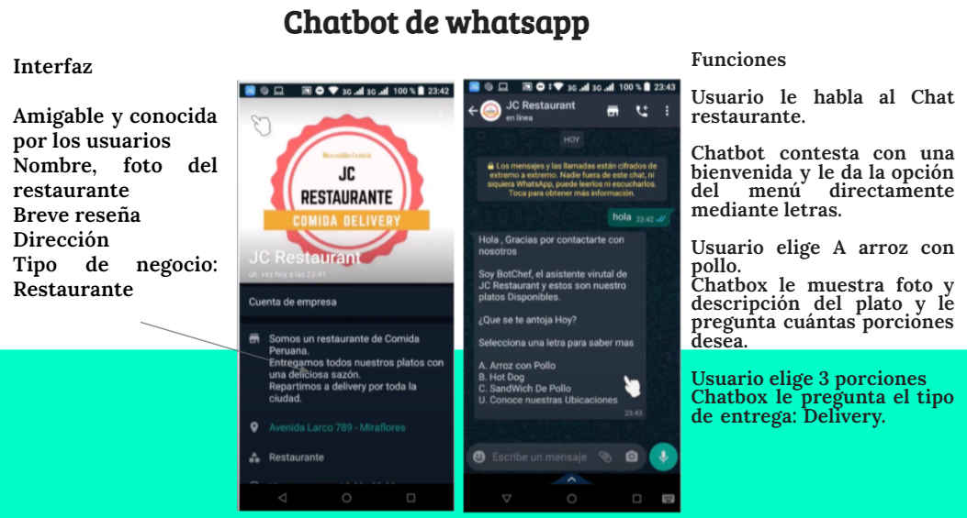
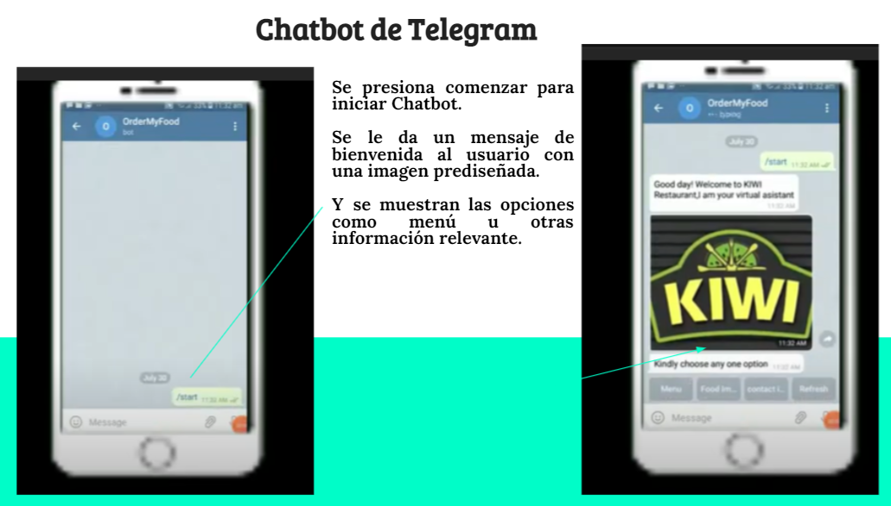

Slide 11
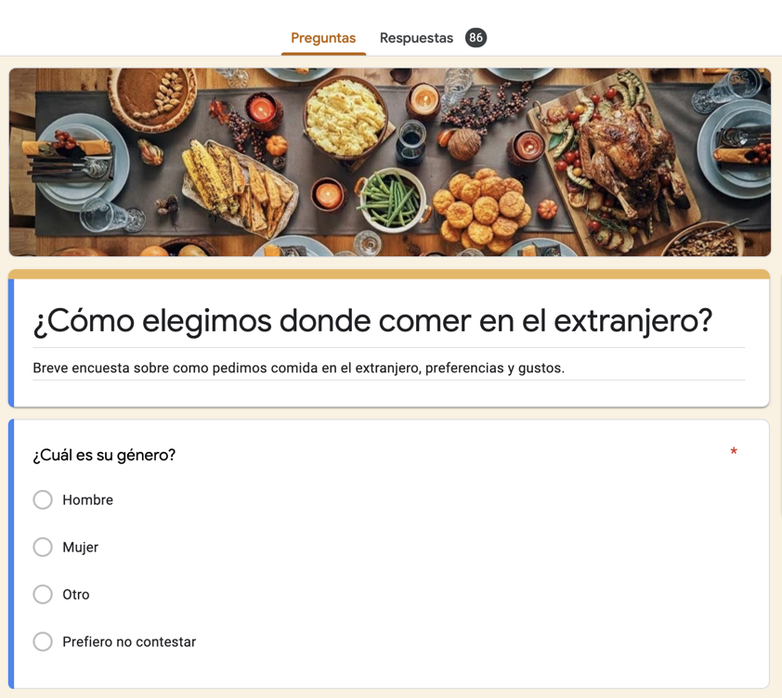
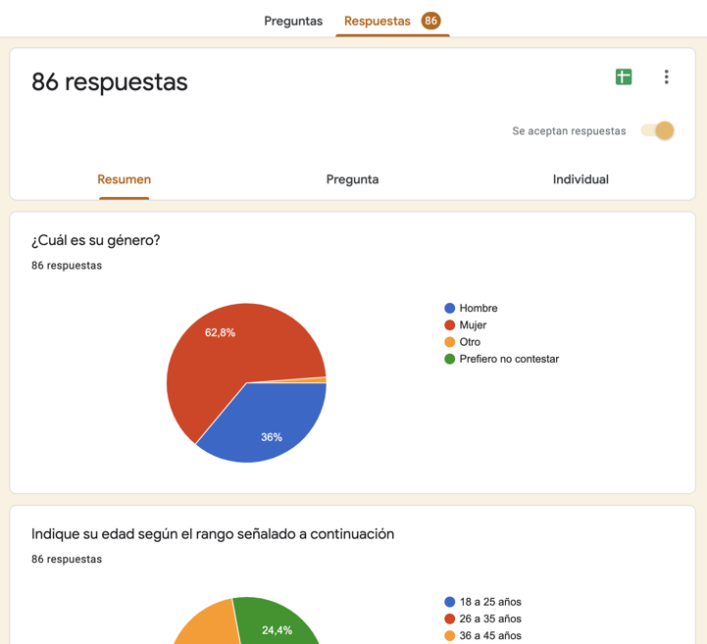
Encuestas
Una vez que obtuvimos las información de las entrevistas y bajamos esos datos al diagrama de afinidad, decidimos cuál era la información relevante y útil de obtener mediante la encuesta para avalar los datos obtenidos.
Nuestra encuesta

Slide 12
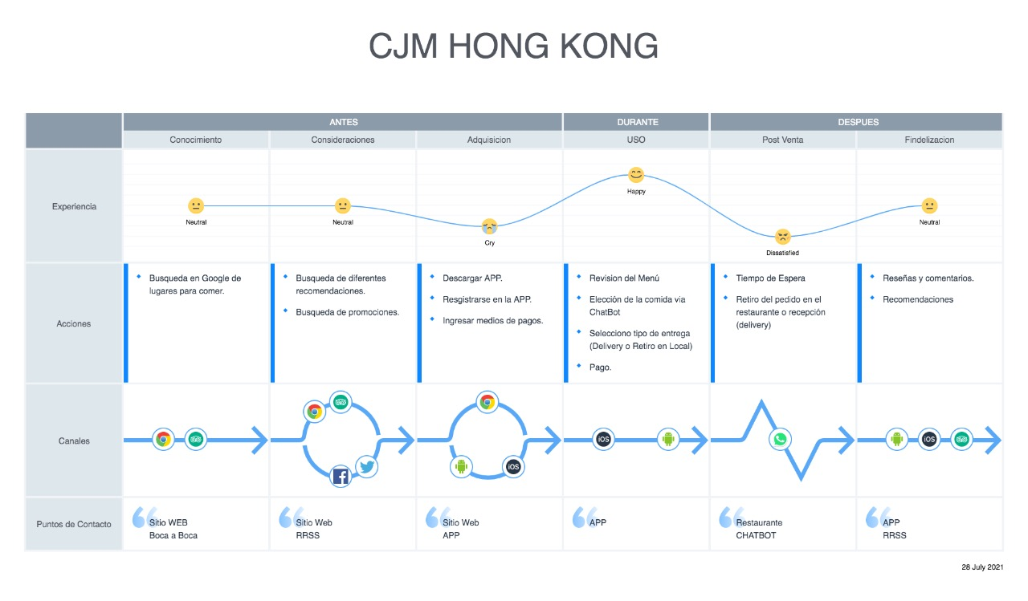
Customer Journey Map o viaje del cliente

Slide 13
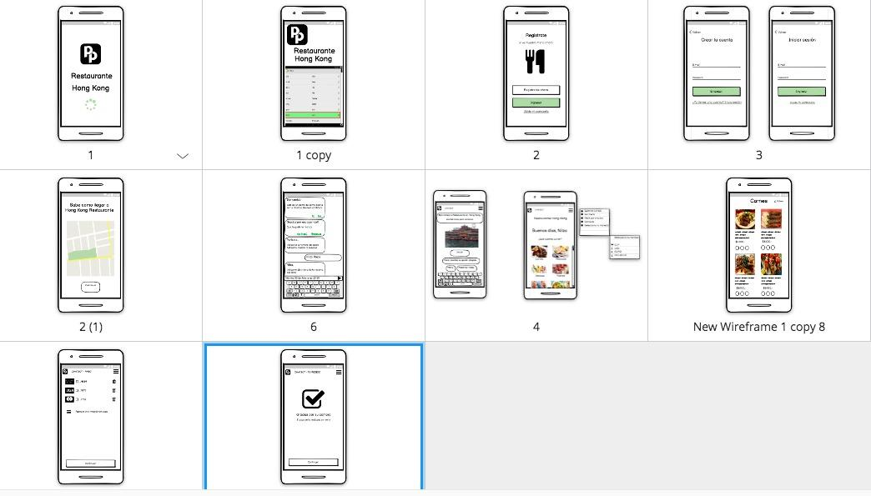
Wireframe
Cuando estamos prototipando una aplicación o un sitio web lo mejor es usar Wireframes ya que con un costo mínimo podemos dar a conocer gráficamente nuestra idea.
Es una manera muy eficiente de dar a conocer nuestra idea y se puede utilizar en todo el proceso de creación ya que siempre estará a disposición para que se le puedan generar cambios.

Slide 14
Conclusión
Una de las cosas mas importantes de las que pude darme cuenta es que el proceso completo es un paso a paso sumamente bien correlacionado, ya que solo después de terminar un punto puedes avanzar correctamenre al siguiente, esto hace con que la estructura de trabajo esté bien clara, entregando caminos concretos donde nos moveremos para poder así obtener información valiosa para la toma de decisiones que impactaran en el descubrimiento correcto de las necesidades que vamos a cubrir con el emprendimiento que queremos desarrollar.

